Slide 1
Míša a záchranka
Bc. Miloslava Vavříková

Slide 2
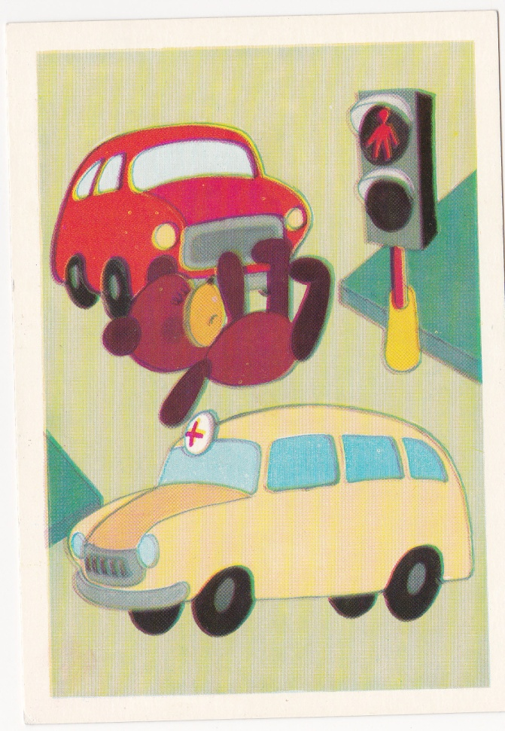
Popiš danou situaci na obrázku. Co se stalo?

Slide 3

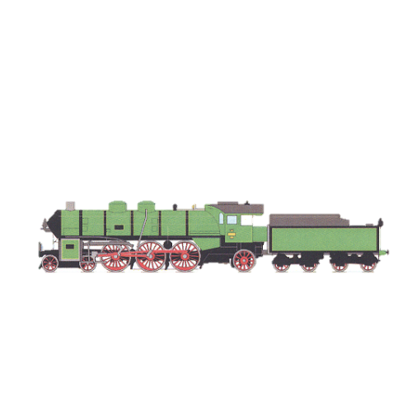
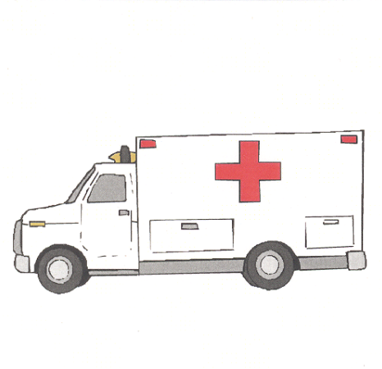
Koho zavoláš na pomoc?

Slide 4

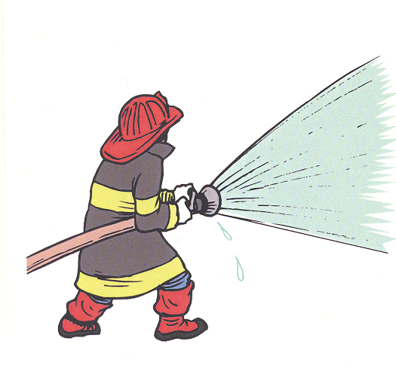
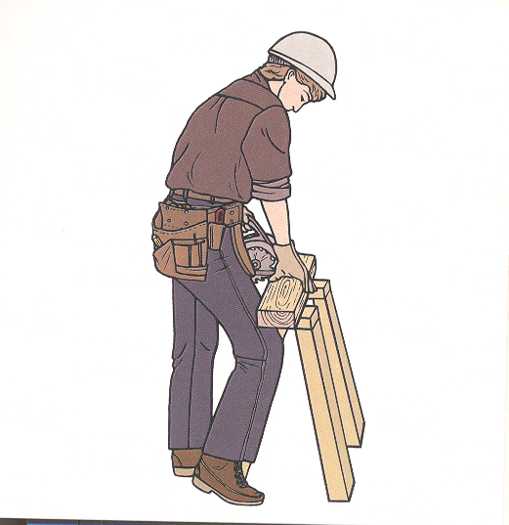
Kdo v tom autě přijede?

Slide 5
Když se něco stane, zavolám… ?
Číslo 150

Slide 6
Použité odkazy
Vlastní zdroje
Obrázky z archivu autora

Slide 7
Metodický pokyn
Integrovaný blok: Dítě a jeho psychika
Popis
Prezentace v PowerPointu, která obsahuje čtyři obrázky s jednoduchým interaktivním úkolem.
Očekávání a cíle
Postupně si osvojovat základní pravidla silničního provozu.
Rozvíjet samostatnost a podporovat osobnost dítěte, zejména smysl pro povinnost a odpovědnost.

Slide 8
Studijní materiály
Povinné materiály, pomůcky a technické vybavení
zdroj: www.dumy.cz
Dotyková obrazovka, připojená k PC
Nepovinné materiály
Didaktický kufřík - KUMUČ

Slide 9
Práce s interaktivním výukovým materiálem
Na čtyřech snímcích se dětem zobrazí sestavy obrázků, které by měly děti nejprve správně rozpoznat, poté z nich získat vědomosti a zkušenosti a závěrem by měly získat poučení z těchto situací do budoucna.
Využití KUMUČe – 3. a 4. snímek děti zpracovávají zároveň s učitelem na magnetické tabulce.

Slide 10
Prvky polytechnické výchovy
Přicházet s vlastními nápady
Řešení jednoduchých problémů a samostatné rozhodování
Spontánně vyprávět zážitky
Rozpoznání odlišností v detailech
Rozlišení podstatných a nepodstatných předmětů

Slide 11
Cíle polytechnické
výchovy
Chápat postavení techniky a technických oborů v životě lidstva jako devízu
Učit děti základním poznatkům o technice
Směrovat
děti k získávání základních pracovních dovedností a návyků
Vnímat vliv techniky na společnost a přírodu
Vést děti ke kooperativnímu hodnocení a sebehodnocení
Podpořit rozvoj myšlenkového potenciálu
dětí

